Slide 1
第4章 JavaScript语言
➢JavaScript语言的基本使用方法
➢JavaScript程序的逻辑控制
➢JavaScript常用对象的使用

Slide 2
4.1 JavaScript的基础知识
4.1.1 JavaScript概述
脚本语言是一种简单的描术性语言，它是针对HTML语言不能很好地解决动态交互这个缺点而引入的，它能对Web页面中的元素进行控制。
一般来说，脚本语言是通过一个<Script>的标记嵌入到HTML文档中，并可以被浏览器解释执行，插入的脚本语言就如同子程序一样被HTML元素所调用，成为HTML的一部分。
目前比较流行的脚本语言有网景公司（Netscope）的JavaScript和微软公司（Microsoft）的VBScript。

Slide 3
JavaScript语言起初叫“Mocha”的语言，开始在网上进行β测试时，名字改为“LiveScript”， Sun公司推出Java之后，Netscape引进了Sun的有关概念，在其发行Netscape 2.0β测试版时才称其为 “JavaScript”。

Slide 4
Javascript是一种解释性的，基于对象的脚本语言(an interpreted, object-based scripting language)。
Javascript主要是基于客户端运行的，用户点击带有Javascript的网页，网页里的Javascript就传到浏览器，由浏览器对此作处理。
几乎所有浏览器都支持Javascript

Slide 5
2．JavaScript的基本特点
JavaScript是一种基于对象（Object）和事件驱动（Event Driven）并具有安全性的脚本语言，并且可以增强网页的动态交互性。
（1）JavaScript是脚本语言。
（2）JavaScript是基于对象的语言。
（3）JavaScript是事件驱动的语言。
（4）JavaScript是安全的语言。
（5）JavaScript是与平台无关的语言

Slide 6
3．JavaScript与Java的区别
（1）JavaScript是基于对象的，它有自己的内置对象；而Java则是面向对象的，并且对象必须使用类来创建。
（2）JavaScript的代码以字符的形式嵌入HTML文档中；而Java小应用程序则是由文档引用的，其代码以字节代码的形式保存在另一个独立的文档中。

Slide 7
3．JavaScript与Java的区别
（3）JavaScript使用隐式数据类型，即变量可以不声明其类型，所以一个用于表示字符串的变量也可以用于表示数字；而Java则采用显式数据类型，即在使用变量前必须声明变量，且一个变量只能表示一种类型的数据。
（4）JavaScript采用动态联编，即对象的引用只有在运行时才检查；而Java则是采用静态联编，即在程序中使用的对象在编译时已经存在。

Slide 8
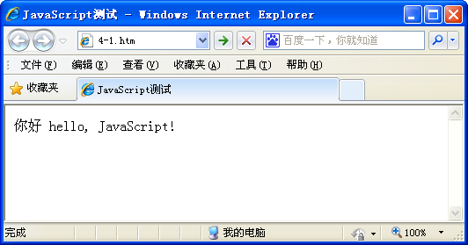
4.2.2 JavaScript工作原理
<html>
<head>
<title>JavaScript测试</title>
</head>
<body>
你好
<script language=javascript >
document.write("hello, JavaScript!")
</script>
</body>
</html>

Slide 9
JavaScript源代码被嵌在一个HTML文档中，而且它可以出现在文档头部（HEAD节）和文档体部 (BODY节 )。SCRIPT标记的一般格式为：
<script type="text/javascript">
＜!--
JavaScript语 句 串 · · ·
--＞
＜/ script ＞

Slide 10
javascript不但输出文本，而且输出带HTML格式的文本。代码如下：
<script type="text/javascript">
document.write("<h1>Hello, World!</h1>");
</script>

Slide 11
Javascript程序可以放在：
HTML网页的<body></body>里
HTML网页的<head></head>里
外部.js文件里

Slide 12
1. Javascript在<body></body>之间
<html>
<head>
<title> This is a test </title>
</head>
<body>
你好
<script type="text/javascript">
document.write(""Hello，JavaScript! ");
</script>
</body>
</html>

Slide 13
2. Javascript在<head></head>之间
<html><head>
<style>
div {border:1px solid #00FF00;width:100px;text-align:center;cursor:hand;}
</style>
<script type="text/javascript">
function clickme()
{
alert("You clicked me!")
}
</script>
</head>
<body>
<p>请点击下面的“click me”。</p>
<div onclick = "clickme()" >click me</div>
</body>
</html>

Slide 14
3. Javascript放在外部文件里
<html>
<head>
<script src="common.js">
</script>
</head>
<body>
<p>请点击下面的“click me”。</p>
<div onclick = "clickme()" >click me</div>
</body>
</html>
common.js其实就是一个文本文件，内容如下：
function clickme(){
alert("You clicked me!")
}

Slide 15
4.2 JavaScript语言基本结构
1．JavaScript数据类型
在JavaScript中，数据类型是十分宽松的，程序员在声明变量时可以不指定该变量的数据类型，JavaScript会自动地按照需要来分配适当的数据类型。这一点和JAVA或C++是截然不同的。JavaScript有以下几种基本的数据类型：
（1）数字类型
如: 34，3.14表示为十进制数；
034表示为八进制数，用十进行表示其值为28；
0x34表示为十六进制数，用十进行表示其值为52。
（2）字符串类型
如："Hello!"；
（3）逻辑值类型
其取值仅可能是“真”或“假”，用 True或False来表示。
（4）空值
当你定义一个变量后未赋初值时，则该变量为空值。例如：
var ch1; //此时ch1就为空值，它不属于任何一种数据类型。

Slide 16
2．JavaScript 变量
C语言的变量定义格式为：
int a=1; float f1=3.14
而JavaScript的变量定义格式:
var 变量名； 或者 var 变量名=初始值；
JavaScript 并不是在定义变量时来说明变量的数据类型，而是在给变量赋初始值时来确定该变量的数据类型；JavaScript对字母的大小写是敏感的。如Var my； Var My，JavaScript认为这是两个不同的变量。

Slide 17
3．JavaScript常量
JavaScript常量分为4类：整数、浮点数、布尔值和字符串。下面分别加以说明。
（1）整数常量
在JavaScript中，整数可以表示为：
十进制数：即一般的十进制整数，它前面不可有前导0。例：75。
八进制数：以0为前导，表示八进制数。例：075。
16进制数：以0x为前导，表示16进制数。例：0x0F。
（2）浮点数常量
浮点数可以用一般的小数格式来表示，也可以使用科学计数法来表示。
例如：7.54343，3.0e9
（3）布尔型常量
布尔型常量只有两个值：True 和 False。
（4）字符串常量
字符串常量是用单引号或双引号括起来的0个或多个字符组成。
例如：“ Test String”，”12345”

Slide 18
5． JavaScript运算符和表达式
JavaScript拥有一般编程语言（如Ｃ语言）的运算符，包括算术运算符、比较运算符、连接运算符
（1）算术运算符
用于连接运算表达式的各种算术运算符如表8-1所示。
运算符 | 运算符定义 | 举例 | 说明
+ | 加法符号 | X=A+B
- | 减法符号 | X=A-B
* | 乘法符号 | X=A*B
/ | 除法符号 | X=A+B
% | 取模符号 | X=A%B | X等于Ａ除以Ｂ所得的余数
++ | 加１ | A++ | A的内容加1
-- | 减1 | A-- | A的内容减1

Slide 19
（2）位运算符 位操作运算符对两个表达式相同位 置上的位进行位对位运算。
运算符 | 运算符定义 | 举例 | 说明
~ | 按位求反 | X=~A
<< | 左移 | X=B<<A | (A为移动次数，左边移入0)
>> | 右移 | X=B>>A | (A为移动次数，右边移入0)
>>> | 无符号右移 | X=B>>>A | (A为移动次数，右边移入符号位)
& | 位“与” | X=B & A
^ | 位“异或” | X=B ^ A
| | 位“或” | X=B | A

Slide 20
（3）复合赋值运算符
运算符 | 运算符定义 | 举例 | 说明
+= | 加 | X+=A | X=X+A
-= | 减 | X-=A | X=X-A
*= | 乘 | X*=A | X=X*A
/= | 除 | X/=A | X=X/A
%= | 模运算 | X%=A | X=X%A
<<= | 左移 | X<<=A | X=X<<A
>>= | 右移 | X>>=A | X=X>>A
>>>= | 无符号右移 | X>>>=A | X=X>>>A
&= | 位“与” | X&=A | X=X&A
^= | 位“异或” | X^= A | X=X^A
|= | 位“或” | X|=A | X=X|A

Slide 21
（4）比较运算符
运算符 | 运算符定义 | 举例 | 说明
== | 等于 | A==B | A等于B时为真
> | 大于 | A>B | A大于B时为真
< | 小于 | A<B | A小于B时为真
!= | 不等于 | A!=B | A不等于B时为真
>= | 大于等于 | A>=B | A大于等于B时为真
<= | 小于等于 | A<=B | A小于 等于B时为真
? : | 条件选择 E？A：B | E为真时选A，否则选B

Slide 22
（5）逻辑运算符
运算符 | 运算符定义 | 举例 | 说明
&& | 逻辑“与” | A && B | A与B同时为True时，结果为True
! | 逻辑“非” | !A | 如A原值为True,结果为False
|| | 逻辑“或” | A || B | A与B有一个取值为True时，结果为True

Slide 23
（6）运算符的优先级
运算符 | 说明
. [] () | 字段访问、数组下标以及函数调用
++ -- ~ ! typeof new void delete | 一元运算符、返回数据类型、对象创建、未定义值
* / % | 乘法、除法、取模
+ - + | 加法、减法、字符串连接
<< >> >>> | 移位
<<= >>= | 小于、小于等于、大于、大于等于
== !== | 等于、不等于、恒等、不恒等
& | 按位与
^ | 按位异或
| | 按位或
&& | 逻辑与
|| | 逻辑或
?: | 条件
= | 赋值

Slide 24
JavaScript表达式可以分为三类：
算术表达式
算术表达式用来计算一个数值，例：2*4.5/3
字符串表达式
字符串表达式可以连接两个字符串，例如：”hello”+”world!”，
逻辑表达式
逻辑表达式 计算结果为一个布尔型常量（True或False）。
例如：12>24 其返回值为：False

Slide 25
6．脚本语言的注释
单行注释：以“//”开始，以同一行的最后一个字符作为结束。
多行注释：以“/*”开始，以“*/”结束，符号“*/”可放在同一个行或一个不同的行中。
下面举例说明怎样使用这两种注释方法：
<Script language = ”JavaScript”>
/*这是多行注释的第一行
这是多行注释的第二行*/
k=24*7； //这是一个单行注释的例子
</Script>

Slide 26
7．JavaScript程序流程控制
（1）条件语句
If语句
If语句是一个条件判断语句，它根据一定的条件执行相应的语句块，其定义格式如下所示：
if (expr)
{ code_block1 }
else
{code_block2}

Slide 27
if语句是可以嵌套的
if (expr)
{
code_block1
if (expr1) { code_block3 }
}
else
{
code_block2
}

Slide 28
程序1
<html><head>
<meta http-equiv="Content-Type" content="text/html; charset=gb2312">
</head><body>
<script>
var x,y,z;
x=parseInt(prompt("请输入一个正整数x=",""));
y=parseInt(prompt("请输入一个正整数y=",""));
op=prompt("请输入一个操作符(+，-，*，/)：","");

Slide 29
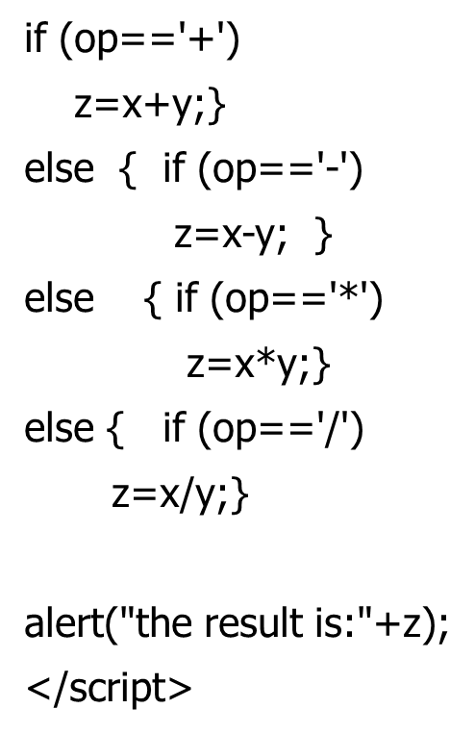

Slide 30
② switch语句
switch语句测试一个表达式并有条件的执行一段语句，其语法格式如下：
switch (表达式) {
case 值1：code_block1
break;
case 值2：code_block2
break;
case 值3：code_block3
break;
…
default： code_blockn }

Slide 31
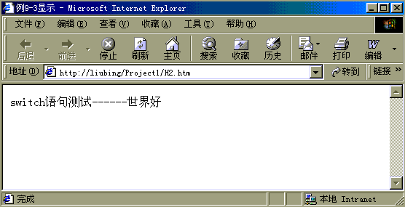
下面举例说明switch语句的用法：
<HTML>
<HEAD> <TITLE>例9-3显示</TITLE>
<SCRIPT LANGUAGE=javascript>
<!--
document.write("switch语名测试------");
switch (14%3) {
case 0: sth="您好";
break;
case 1: sth="大家好";
break;
default: sth="世界好";
break;
}
document.write(sth);
//-->
</SCRIPT>
</HEAD>
<BODY>
</BODY>
</HTML>

Slide 32
（2）循环语句
for语句
for语句用来产生一段程序循环，其语法格式如下：
for ( init; test; incre)
{
code_block
}

Slide 33
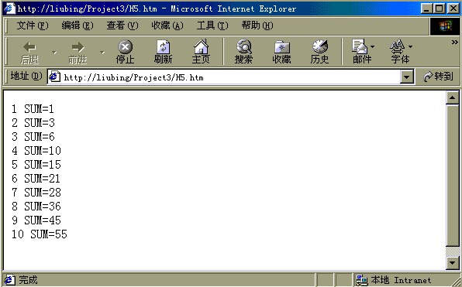
下面举例说明for语句的用法：
<SCRIPT LANGUAGE=javascript>
var sum=0;
for(n=1;n<11;n++)
{
sum=sum+n
document.write (n," SUM=",sum,"<br>");
}
</SCRIPT>

Slide 34
② while 语句
语法格式如下：
while (expr) {
code_block;
}

Slide 35
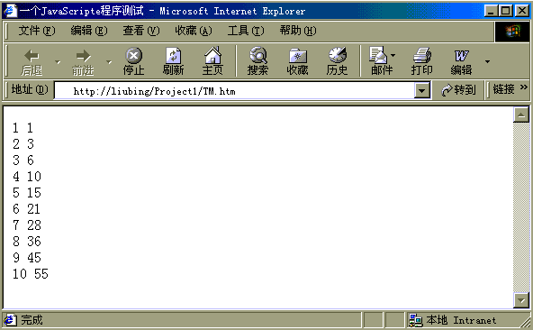
下面举例说明while语句的用法：
<SCRIPT LANGUAGE=javascript>
var i,sum;
i=1;
sum=0;
while(i<=10){
sum+=i;
document.write(i," ",sum,"<br>") ;
i++;
}
</SCRIPT>

Slide 36
③ do…while 语句
语法格式如下：
do{
code_block
} while (expr) ;

Slide 37
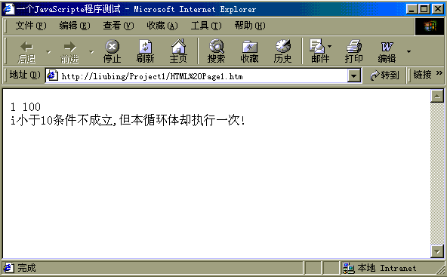
下面举例说明do…while语句的用法：
<SCRIPT LANGUAGE=javascript>
var i,sum;
i=1;
sum=0;
do{
sum += i;
document.write (i," ",sum*100,"<br>") ;
document.write ("i小于10条件不成立,但本循环体却执行一次!");
i++;
} while (i>10)
</SCRIPT>

Slide 38
（3）转移语句
① Break语句
Break语句的作用就是使程序跳出各种流程。它常常是用在异常情况下终止流程。
② Continue语句
有时，在循环体中，在某个特定的情况下，希望不再执行下面的循环体，但是又不想退出循环，这时就要使用Continue语句。在for循环中，执行到Continue语句后，程序立即跳转到迭代部分，然后到达循环条件表达式，而对While循环，程序立即跳转到循环条件表达式。

Slide 39
4.2.5 JavaScript中的函数
1．JavaScript函数概述
把相关的语句组织在一起，并给它们标注相应的名称，利用这种方法把程序分块，这种形式的组合就称为函数，往函数中传递信息的方法是用参数，有些函数不需要任何参数，有些函数可以带多个参数。函数的定义方法如下所示：
Function 函数名( [ 参数 ] [，参数] ){
函数语句块
}

Slide 40
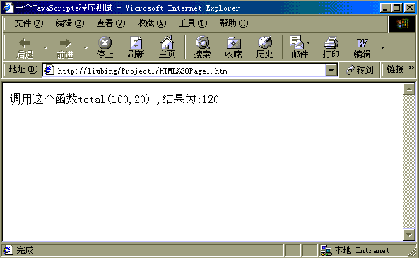
下面通过一个具体实例来看一下JavaScript中函数的定义和调用方法。其源代码如下（4-4.htm)：
<HTML><HEAD> <TITLE>一个JavaScripte程序测试 </TITLE>
<SCRIPT LANGUAGE=javascript>
<!--
function total (i,j) {
var sum;
sum=i+j;
return(sum); }
document.write("调用这个函数total(100,20) ,结果为:", total(100,20) )
//-->
</SCRIPT>
</HEAD>
<BODY> </BODY></HTML>

Slide 41
函数举例
判断输入的字符串是否为小数

Slide 42
JavaScript程序代码
<head>
<script>
function isfloat(str)
{
var int1=parseFloat(str);
var int2=Math.floor(int1);
if (int1>int2)
return true;
else
return false;
}
</script>
</head>
<body>
<script>
str=prompt("请输入一个数字:","");
if (isfloat(str))
alert("是小数");
else
alert("不是小数")
</script>
</body>

Slide 43
2．内部函数
IsNaN（变量），如果变量的值不是数值类型，则返回“True”，否则返回“False”。这个函数可以用来对用户的输入进行判断，看其输入是否是数值类型。

Slide 44
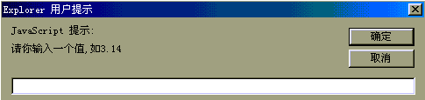
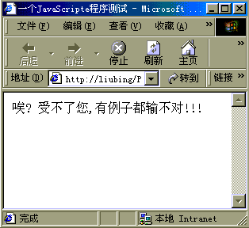
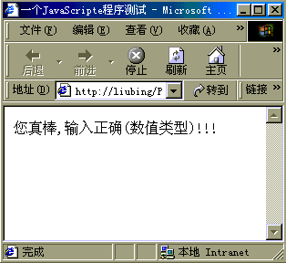
下面通过一个例子来说明，当用户在浏览器的输入对话框中输入一个值，如果输入的值不是数值类型时，则给用户一个提示，当用户输入的值是数字型时，也同样给出一个提示。这个例子的源代码如下(4-4-2.htm)：
<SCRIPT LANGUAGE=javascript>
var str;
str = prompt ("请你输入一个值,如3.14" , "");
/*用于显示一个带有提示信息，并且用户可输入信息的对话框。*/
if ( isNaN ( str ) ){
document.write("唉? 受不了您,有例子都输不对!!!");}
else
{document.write("您真棒,输入正确(数值类型)!!!");}
</SCRIPT>

Slide 45
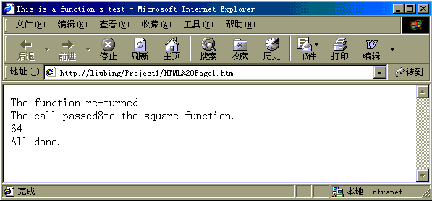
3. 用户自定义函数
<HTML>
<HEAD>
<TITLE>This is a function's test</TITLE>
<SCRIPT LANGUAGE="JavaScript">
function square ( i ){
document.write (“The call passed”,i,“to the square function.”,“<BR>”) //在网页中输出文字
return i*i
}
document.write ("The function re-turned","<BR>")
document.write(square(8))
</SCRIPT>
</HEAD>
<BODY>
<BR>
All done.
</BODY>
</HTML>

Slide 46
4.2.6 JavaScript的事件
1．JavaScript事件
JavaScript语言是一个事件驱动的编程语言。事件是脚本处理响应用户动作的唯一途径，它利用了浏览器对用户输入的判断能力，通过建立事件与脚本的一一对应关系，把用户输入状态的改变准确地传给脚本，并予以处理，然后把结果反馈给用户，这样就实现了一个周期的交互过程。
JavaScript对事件的处理分为定义事件和编写事件脚本两个阶段，可以定义的事件类型几乎影响到HTML的每一个元素，例如：浏览器窗口、窗体文档、图形、链接等。

Slide 47
事件名称 | 事件说明
Abort | 用户中断图形装载
Blur | 元素失去焦点
Change | 元素内容发生改变，如文本域中的文本和选择框的状态
Click | 点击鼠标按钮或键盘按键
Dragdrop | 浏览器外的物体被拖到浏览器中
Error | 元素装载发生错误
Focus | 元素得到焦点
Keydown | 用户按下一个键
Keypress | 用户按住一个键不放
Keyup | 用户将按下的键抬起
Load | 元素装载
Mousemove | 鼠标移动
Mouseover | 鼠标移过元素上方
Mouseout | 鼠标从元素上方移开
Mousedown | 鼠标按键按下
Mouseup | 鼠标按键抬起
Move | 帧或者窗体移动
Reset | 表单内容复位
Resize | 元素大小属性发生改变
Submit | 表单提交
Select | 元素内容发生改变，如文本域中的文本和下拉选单中的选项
Unload | 元素卸载

Slide 48
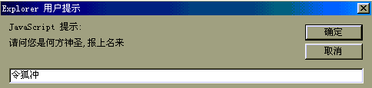
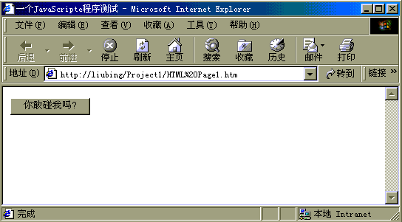
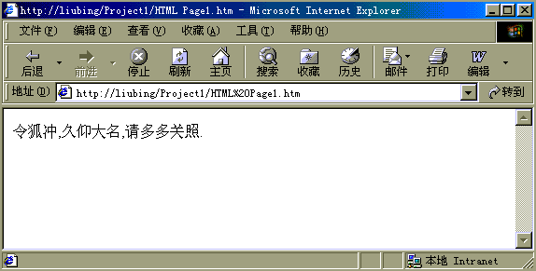
2．为事件编写脚本
</HEAD>
<BODY>
<INPUT type="button" value=你敢碰我吗? name=button1 onclick="kkk()">
</BODY>
</HTML>
<HTML><HEAD><TITLE>一个JavaScripte程序测试</TITLE>
<SCRIPT LANGUAGE=javascript>
function kkk(){
do{
username=prompt("请问您是何方神圣,报上名来","");
}while (username=="")
document.write(username,",久仰大名,请多多关照.");
}
</SCRIPT>

Slide 49
4.3 JavaScript中的对象
1．基本概念
面向对象的系统包含三个要素：对象、类、继承。
JavaScript语言是一种基于对象的语言，它不能算是一个面向对象的语言，因为它不支持类和继承。下面来介绍一下对象的概念。
对象：从概念级上说，表示客观世界的客体，任何实物都可以被称为对象；从物理实现说：一个对象是一个状态和一系列可被外部调用的操作方法的一个封装体，即指的是状态和操作的组合，状态通过一组属性来确定，而操作通过一组方法来确定。

Slide 50
与一个对象的操作接口被限制在仅是用户需要的上面，而方法的实现，外部是不可见的，操作接口提供了一个对象的行为视图，即所知道的仅是这个对象提供了某种功能，除此之外，对其它细节一无所知。

Slide 51
1．定义对象
JavaScript中的对象是通过定义一类特殊的函数来创建的。用户首先创建构造函数，在构造函数中定义一些属性和方法，然后再通过这些构造函数来定义一些实例，即对象。

Slide 52
1．定义对象
构造函数的定义方法如下：
function 构造函数名（<属性表>）
{ this.属性=属性值1; //定义 属性
this. 属性=属性值2;
...
this.meth=FunctionName1;
this.meth=FunctionName2;
}

Slide 53
1．定义对象
例如定义一个矩形类，包含两个属性成员，分别是矩形的高、宽和面积，其定义语法如下：
function MyClass(x,y)
{
this.width = x;
this.height= y;
}

Slide 54
1．定义对象
例如，可以使用new关键字来创建一个实例，语句如下所示：
var lb＝new MyClass(10,20)；
然后可以引用width属性或者height属性来修改这两个属性的值，例如：
lb.width=30;
lb.height=50;

Slide 55
2. 对象的方法
JavaScript的一个强大功能是创建有函数属性的对象。用于创建对象的关键字this，还可以用于当前对象的方法。
给函数增加方法的过程分为两步：
（1） 创建一个函数来定义方法
（2）将这个方法加入构造函数中。

Slide 56
2. 对象的方法
例如，要定义一个计算面积方法compArea，那么先定义一个函数来指明该方法是如何工作的，如下所示：
// 类成员函数对应的函数定义
function compArea()
{
return this.width * this.height;
}

Slide 57
2. 对象的方法
下一步就是将这个函数连接为MyClass对象的一个方法，在该对象的构造函数中增加下面一行来实现：
this.getarea = compArea;

Slide 58
<script language="javascript">
// 类成员函数对应的函数定义
function compArea()
{
return this.width * this.height;
}
// 定义一个矩形类，包含两个成员变量和一个成员函数
function MyClass(x,y)
{
this.width = x;
this.height= y;
this.getarea = compArea;
}
</script>

Slide 59
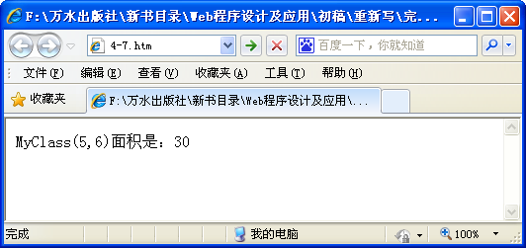
<script language="javascript">
var area=0;
myObj = new MyClass(5,6);
area=myObj.getarea();
document.write("MyClass(5,6)面积是："+area);
</script>

Slide 60
3．预定义对象
预定义对象又包括JavaScript的内置对象和浏览器对象。
（1）内置对象
JavaScript将一些常用的功能预先定义成对象，用户可以直接使用，这种对象就是内置对象。
例如，用户可以使用Math对象的PI属性求圆周率，即Math.PI；利用Date()对象来获取系统的当前日期和时间等。

Slide 61
3．预定义对象
（2）浏览器对象
浏览器对象是浏览器提供的对象。
例如，document对象就是一个十分常用的浏览器对象。在JavaScript程序中可以通过访问这些浏览器对象，获得一些相应的服务。

Slide 62
4．用户自定义对象
在JavaScript中一个新对象的定义方法如下：
对象的变量名 = new 对象类型（可选择的参数）
访问对象属性的语法如下：
对象的变量名.属性名
访问对象方法的语法如下：
对象的变量名.方法名（方法可选参数）

Slide 63
4．用户自定义对象
定义一个字符串对象（即String对象）
var gamma;
gamma = new String("This is a string");
document.write (gamma.substr(5,2));
document.write (gamma.length);

Slide 64
4.3.2 内置对象
2．String 对象
被封装了一个字符串，提供了许多字符串的操作方法。
String 对象的唯一属性是length.。

Slide 65
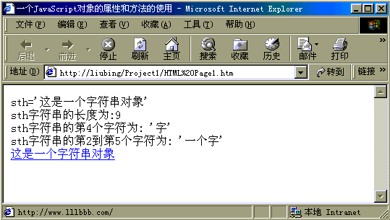
名称 | 功能
CharAt(n) | 返回字符串的第N个字符
IndexOf(srchStr[,index]) | 返回第一次出现子字符串srchstr的位置，index 从某一指定处开始，而不从头开始。如果没有该子串，返回-1。
LastIndexOf(srchStr[,index]) | 返回最后一次出现子字符串srchstr的位置，index 从某一指定处开始，而不从头开始。
Link(href) | 显示href参数指定的URL的超级链接
Substring(n1,n2) | 返回由第n1和第n2字符之间的子字符串
ToLowerCase() | 将字符转换成小写格式显示
ToUpperCase() | 将字符转换成大写格式显示

Slide 66
<HTML><HEAD> <TITLE>JavaScript对象</TITLE>
<SCRIPT LANGUAGE=javascript>
sth=new String("这是一个字符串对象");
document.write ("sth='这是一个字符串对象'","<br>");
document.writeln ( "sth字符串的长度为:",sth.length,"<br>");
document.writeln ( "sth字符串的第4个字符为: '",sth.charAt(4),"'<br>");
document.writeln ( "从第2到第5个字符为: '",sth.substring(2,5),"'<br>");
document.writeln ( sth.link("http://www.lllbbb.com"),"<br>");
</SCRIPT></HEAD>
<BODY></BODY></HTML>

Slide 67
2．数组对象
数组是一个有相同类型的有序数据项的数据集合。在JavaScript中的Array对象允许用户创建和操作一个数组，它支持多种构造函数。数组从零开始，所建的元素拥有从0到size-1的索引。在数组创建之后，数组的各个元素都可以使用[ ]标识符进行访问。

Slide 68
格式：对象名 = new Array([元素个数])
对象名 = new Array([值1[,值2,…]])
例如: fruit=new Array( )
fruit=new Array(2) //声明了有2个元素的数组
fruit=new Array(“苹果”,”橘子”) //声明了有
//2个数组元素的数组，并赋值
属性：index： 数组元素的索引值。***
length：数组长度(数组元素个数)。
方法：join()：将数组内的所有值组合成一个字符串
并用特定符号分开。
reverse()：将数组内元素的索引次序翻转过来

Slide 69
例1:
var citys = new Array();
//创建数组对象，无需初始化长度，动态
citys[0] = '上海';
citys[1] ='北京';
citys[2] = '深圳';
for(var i=0; i< citys.length; i++){
alert(citys[i]);
}

Slide 70
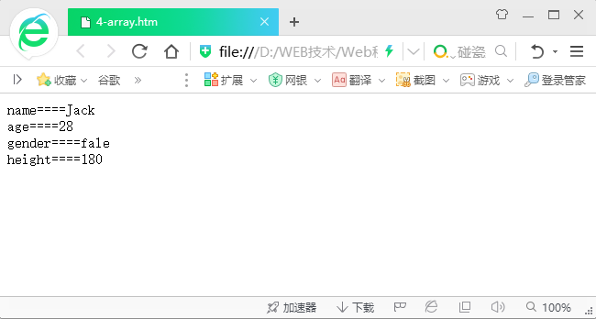
实例2:
<script language="javascript">
var arr=new Array();
arr["name"]='Jack';
arr["age"]=28;
arr["gender"]='fale';
arr["height"]=180;
for(var item in arr){
//alert(item+'===='+arr[item]);
document.write(item+'===='+arr[item],"<br>");
}
</script>

Slide 71
4．数组对象
方法 | 说明
Concat(array2) | 方法返回一个包含array1和array2级联的Array对象
Reverse( ) | 把一个Array对象中的元素在适当位置进行倒转
Pop() | 从一个数组中删除最后一个元素并返回这个元素
Push() | 添加一个或多个元素到某个数组的后面并返回添加的最后一个元素
Shift() | 从一个数组中删除第一个元素并返回这个元素
Slice(start,end) | 返回数组的一部分。从index 到最后一个元素来创建一个新数组
Sort() | 排序数组元素，将没有定义的元素排在最后
Unshift() | 添加一个或多个元素到某个数组的前面并返回数组的新长度

Slide 72
3．Math对象
Math对象所提供的属性和方法在进行数学运算时非常有用。 它有很多的方法和属性，如sin()，cos()，abs()，PI，max()，min() 等用于计算的数学函数。用法如下：
<SCRIPT LANGUAGE=javascript>
<!--
document.write (Math.PI); //取得3.1415926
document.write (Math.random());//产生0到1之间随机数
//-->
</SCRIPT>

Slide 73
4．Date 对象
Date 对象提供了几种获取日期和时间的方法。
定义Date对象的方法如下：
var d1= new Date();

Slide 74
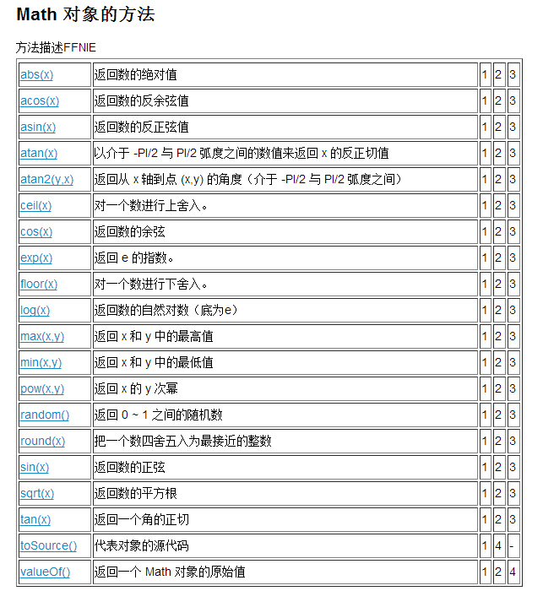

Slide 75
4. 日期时间(Date)对象
格式：
对象实例名 = new Date ( [日期参数] )
举例：
today = new Date () // 当日时间为对象初值。
today = new Date (“October 1,2002
12:00:00”)
// 英文表示月份,其余以数值表示:
即【”月日,年时:分:秒”】。
today = new Date (2002, 08, 07, 0, 0, 0)
// 一律以数字表示: 即【年,月,日,时,分,秒】。

Slide 76
JavaScript内置对象
4. 日期时间(Date)对象
格式：
对象实例名 = new Date ( [日期参数] )
举例：
today = new Date () // 当日时间为对象初值。
today = new Date (“October 1,2002
12:00:00”)
// 英文表示月份,其余以数值表示:
即【”月日,年时:分:秒”】。
today = new Date (2002, 08, 07, 0, 0, 0)
// 一律以数字表示: 即【年,月,日,时,分,秒】。

Slide 77
JavaScript内置对象
4. 日期时间(Date)对象
方法:
getYear() 返回年份值
getMonth() 返回月份值
getDate() 并返回日期
getHours() 返回小时数
getMinutes() 返回分钟数
getSeconds() 返回秒数
getDay() 返回星期几
getTime() 返回完整的时间

Slide 78
JavaScript内置对象
4. 日期时间(Date)对象
方法:
setYear() 设置年份
setMonth() 设置月份
setDate() 设置日期
setHours() 设置小时数
setMinutes() 设置分钟数
setSeconds() 设置秒数
setDay() 设置返回星期几
setTime() 设置完整的时间
注意： setDay()

Slide 79
JavaScript内置对象
4. 日期时间(Date)对象
提示：
月份数为（0---11）
日期数为（1---31）
星期数为（0----6）
小时数为（0---23）
分钟数为（0---59）
秒数为 （0---59）
毫秒数为（0---999）

Slide 80
4．Date 对象
方法 | 说明
GetDate() | 返回在一个月中的哪一天（1~ 31）
GetDay() | 返回在一个星期中的哪一天（0~ 6），其中星期天为0
GetHours() | 返回在一天中的哪一个小时（0~ 23）
GetMinutes() | 返回在一小时中的哪一分钟（0~ 59）
GetMonth() | 返回在一年中的哪一月（0~ 11）
GetSeconds() | 返回在一分钟中的哪一秒（0~ 59）
GetYear() | 返回年号
SetDate(day) | 设置日期
SetHours(hours) | 设置小时数
SetMinutes(mins) | 设置分钟数
SetSeconds(secs) | 设置秒
SetYear(year) | 设置年

Slide 81
例4-10
<TITLE>一个JavaScript计时器的应用</TITLE>
<SCRIPT LANGUAGE = JavaScript>
var flag;
interval=1000;
function change() {
var today = new Date();
text1.value = today.getHours() + ":" + today.getMinutes() + ":" + today.getSeconds();
timerID=window.setTimeout("change()",interval);
}
</SCRIPT>

Slide 82
JavaScript内置对象
Math. *可以直接使用不需要先定义
String(字符串)
Array(数组) *必须先定义new后引用
Date(日期)
举例

Slide 83
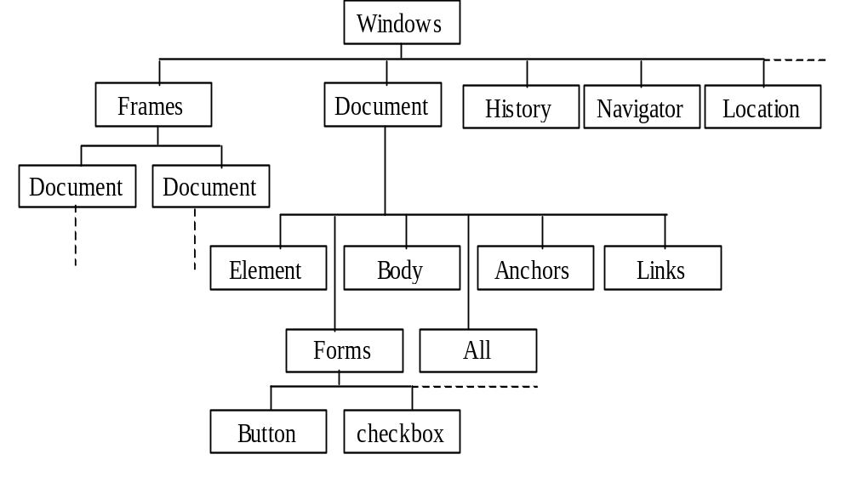
4.3.3 浏览器和HTML对象
（1）什么是 HTML 对象模型
HTML对象模型定义了表达网页及其元素的对象。这种技术形成了支持动态HTML的基础。对象模型以事件、属性和方法定义了一组对象，用户可以用来创建自已的应用或为应用编写脚本。这些对象都按一定的层次组织。

Slide 84
（2）Window对象
Window对象包含：
Document 对象封装了当前文档：
History 对象封装浏览器历史记录清单；
Location 对象封装浏览器当前位置：
Navigator 对象提供客户环境的信息；
Screen 对象访问显示器屏幕参数：
Event 对象提供最新事件信息及控制事件处理。

Slide 85
Window 对象的属性
Name 这是 Window对象的一个可读写属性，它返回当前窗口的名称。
Parent 这是Window 对象的一个只读属性，如果当前窗口有父窗口，它返回当前窗口的父窗口的对象，可以使用返回对象的属性和方法。
Opener 这是 Window 对象的一个只读属性，属性返回产生当前窗口对象，可以使用返回对象的属性和方法。

Slide 86
Window 对象的属性
Self 这是 Window对象的一个只读属性，属性返回当前窗口的一个对象，可以通过这个对象访问当前窗口的属性和方法。
Top 这是 Window 对象的一个只读属性，属性返回的是代表最上层窗口的一个对象，可以通过这个对象访问当前窗口的属性和方法。
DefauItStatus 这是 Window 对象的一个可读写属性，使作它可以返回或者设置将在浏览状态栏中显示的缺省内容。

Slide 87
Window 对象的属性
Status 这是 Window 对象的一个可读写属性，使用它可以返回或者设置将在浏览器状态中显示的内容。例如下例可以在浏览器状态栏中显示浏览当天的日期： Status=DataFormat(Date)
Alert 使用 Alert 方法可以弹出一个警告框，警告框显示一条信息，并且有一个“确定”按钮。用法： window.alert("这次你可真走运!") 。

Slide 88
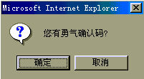
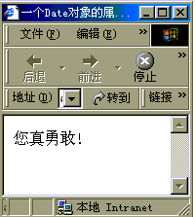
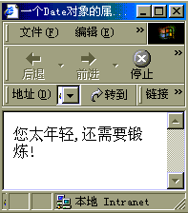
Window 对象的方法
Confirm 使用Confirm方法可以弹出一个对话框，显示一条信息，并且显示“确定”和“取消”两个按钮。它能返回一个逻辑布尔量的值，可以被脚本程序使用，下面来看一个具体的实例。其源代码如下所示。
<SCRIPT LANGUAGE= JavaScript>
Res = window.confirm("您有勇气确认码?");
if (Res) {document.write("您真勇敢!")}
else {document.write("您太年轻,还需要锻炼!")}
</Script>

Slide 89
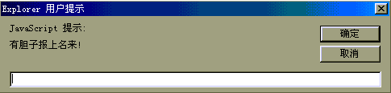
Prompt 用 Prompt方法可以弹出一个信息框，显示一条信息，并且有一个文本输入框、一个“确定”按钮和一个“取消”按钮。如果选择“确定”按钮，则文本框中输入的内容将被返回，可以被脚本程序使用。这个方法有两个参数：第一个是要在对话框中显示的信息；第二个是文本输入框内默认显示的内容。例如： Str=window.prompt("有胆子报上名来!","")。

Slide 90
Open ：建立一个新的窗口，可以使用许多参数。第一个参数是要在新窗口中打开的文件的 URL地址，这个参数是必须的：第二个参数是Target，即打开文件窗口的名字；随后的参数都是对新窗口属性的描述。
例如
window.open("h2.htm","kkk","tooibar=no location=no")。

Slide 91
SetTimeout 方法用来设置一个计时器，该计时器以毫秒为单位，当所设置的时间到时，会自动的调用一个函数。
SetTimeout方法可以使用三个参数；第一个参数用来指定设定时间到后调用函数的名称；第二个参数用来设定计时器的时间间隔；第三个参数用来指定函数使用的脚本语言类型（ JavaScript 或 VBScript）。
源文件

Slide 92
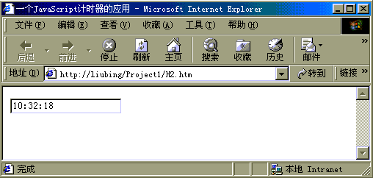
<HTML>
<HEAD>
<TITLE>一个JavaScript计时器的应用</TITLE>
<SCRIPT LANGUAGE = JavaScript>
var flag;
interval=1000;
function change() {
var today = new Date();
text1.value = today.getHours() + ":" + today.getMinutes() + ":" + today.getSeconds();
imerID=window.setTimeout("change()",interval); }
</SCRIPT>
</HEAD>
<BODY onload="change()">
<INPUT id=text1 name=text1>
</BODY></HTML>

Slide 93
③Window 对象的事件
在脚本模型中，对象都有自已的事件。大多数的对象的事件都是相同的，它们都是浏览器中的一些事件，这些事件有：onBlur、onDblclick 、onFocus 、onKeydown 、 onKeyup、onMousemove、onMouseover、onSelectstart、onClick、onDragstart、 onHelponkeypress 、 onMousedown 、 onMousout 、 onMouseup 等等。可以为这些对象事件编写事件处理程序，当事件被击活时，事件处理程序被执行。

Slide 94
OnLoad Window 对象的 OnLoad 事件在分析完HTML 文件的所有代码内容后被激活。可以使用这个对象事件在网页加载时执行一定的任务。例如，可以在网页被加载时同时加载一个广告页
OnUnload 在窗口被卸载时，也就是离开当前浏览窗口时，事件内容被激活。也可以在网页被卸载时同时加载一个广告页

Slide 95
（3）Document对象
Document对象指的是在浏览器窗口中显示的HTML文档。Document对象的属性，简单的如：文档的背景，文档字体的颜色等等；复杂的如：各种链接和锚的结合体，Form以及ActiveX控件等等。
Document对象提供了一些强有力的方法，使得可以在文档中直接传送HTML语句。Document对象作为Window对象包含下的一个对象，可以利用“Window.document”访问当前文档的属性和方法，如果当前窗体中包含框架对象，可以使用表达式“Window.frames(n).document”来访问框架对象中显示的Document对象，式中的“n”表示框架对象在当前窗口的索引号。

Slide 96
① Document对象的属性
Linkcolor 用来设置当前文档中超链接显示的颜色。使用方法：
window.document.linkcolor=”red”
Bgcolor和Fgcolor 这两个属性分别用来读取或者设置Document对象所代表的文档的背景和前景颜色。使用方法与Linkcolor属性使用方法相同。它们可以被任意的设置和更改。
Title 是Document对象的一个只读属性，它返回当前网页的标题。

Slide 97
① Document对象的属性
LastModified 是Document对象的一个只读属性,它返回当前网页最近一次被修改的时间.
All属性 是一个对象的序列，它是当前文档中的所有HTML标记组成的对象序列．当前窗口中的文档对象的第一个HTML标记是“Document.all(0)”。可以使用Ａll属性对象的属性和方法，例如：“Document.all.length ” 将返回文档中HTML标记的个数。

Slide 98
② Document对象的方法
Write Write方法用于将一个字符串放在当前文档中，放入的内容将被浏览器所识别。如果一般文本，将在页面显示；如果是HTML标记，将被浏览器解释。
Open Open方法用于打开要输入的文档。当前文档的内容将被清除掉，而新的字符串可以通过Write方法放入当前文档。
Clear Clear方法用于清除当前文档中的内容，更新屏幕。

Slide 99
Location对象的属性
Href Location对象的href属性可以返回或者设置页面完整的URL 地址。例如，如下语句将把浏览器连接到江西理工大学生的主页：
Document.Location.href = ”http://www.jxust.edu.cn ”
Host Location对象的host属性可以返回网页主机名以及所连接的URL的端口
Protocal 这个属性用来返回当前使用的协议。例如，现在正在浏览器中访问FTP站点，那这个属性将返回字符串“ftp”。

Slide 100
Location对象的方法
Location对象支持三种方法。
Assign 将当前URL地址设置为其参数所给出的URL.
Reload 重载当前网址。
Replace 用参数中给出的网址替换当前网址。

Slide 101
History对象
History对象有一个唯一的只读属性：length。它可以返回历史记录表中的URL地址数目。利用这个属性可以帮助我们在历史纪录表中进行搜索。History对象的方法

Slide 102
History对象
Back back方法以指引浏览器在历史记录清单中向前移动。例如:
window.history.back l
Forward forward方法以指引浏览器在历史记录清单中向后移动。例如:
window.history.forward 2
Go go方法知道浏览器跳向历史记录中的一条纪录。例如:
window.history.go 10

